Slide 1
Programación 1
Estructura de datos condicional (if)

Slide 2
Agenda
1) Que es una estructura de control?
2) Operadores Logicos y de comparacion
3) Sentencia IF
4) IF ELSE
5) if multiple
6) if anidado

Slide 3
Estructura de control
Las estructuras de control, son aquellas que permiten controlar el flujo de ejecución de un programa
Tres tipos de estructuras
Secuencial
Instrucción condicional
Iteración

Slide 4
Estructura de decisión lógica
Estas estructura se usan para la toma de decisiones lógicas
Son usadas para elegir entre diferentes alternativas de acción

Slide 5
Estructura Condicional
Se utiliza para indicarle a la computadora que debe evaluar una condición y a partir del resultado, ejecutar un bloque de instrucciones correspondiente
La forma mas común esta compuesta por una condición que se evalúa dos bloques de instrucciones que se ejecutan:
Uno cuando la condición es VERDADERA
Otro cuando la condición es FALSA

Slide 6
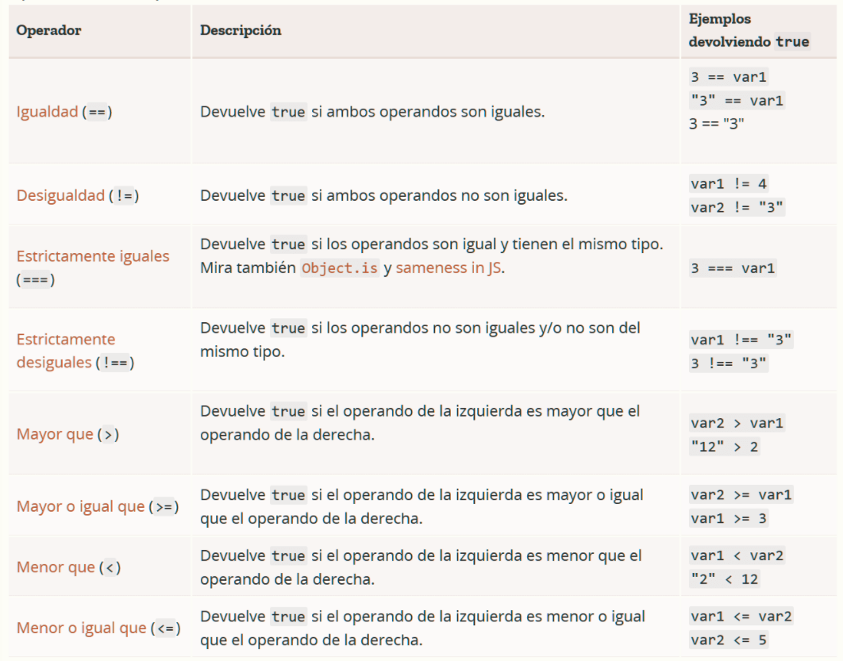
Operadores de comparación

Slide 7
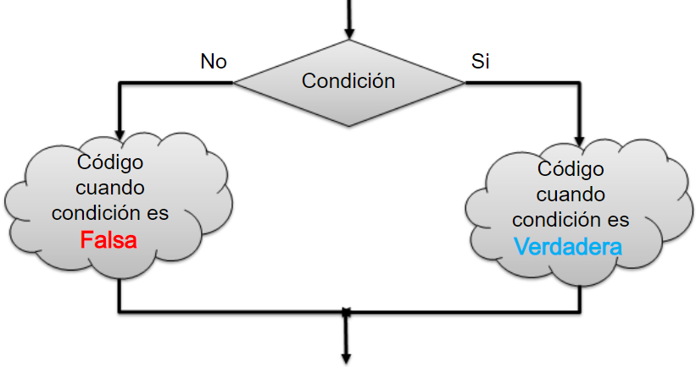
Estructura Condicional

Slide 8
Estructura Condicional
if(condición){
instrucciones 1// cuando la condición es verdadera
} else {
instrucciones 2 // cuando la condición es falsa
}

Slide 9
Estructura condicional
Las condiciones pueden ser sencillas o compuestas
Las condiciones compuestas se forman con dos o mas condiciones sencillas unidas por los operadores lógicos
Y(and representado en javascript como &&)
O (or representado en javascript como ||)
No(not representado en javascript como !)

Slide 10
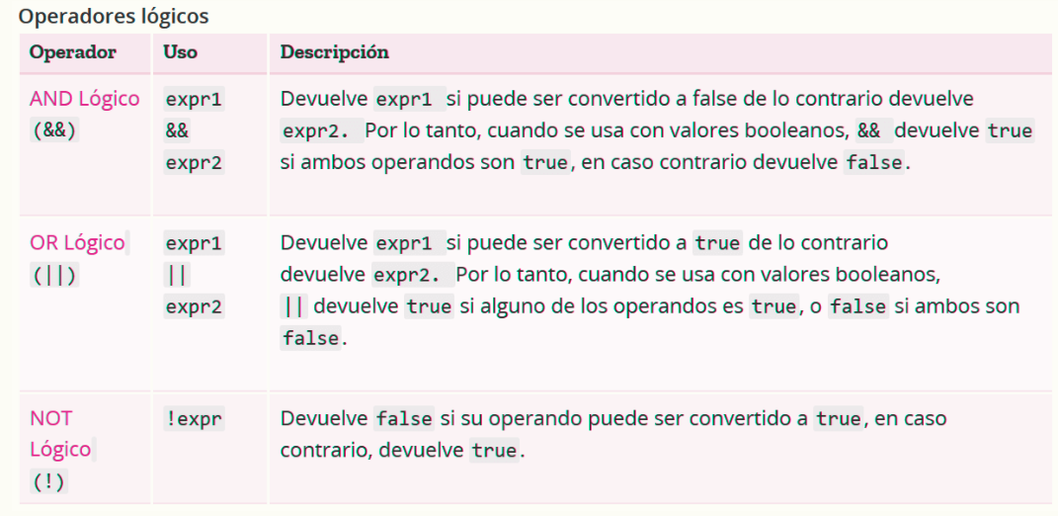
Operadores lógicos

Slide 11
IF MúLTIPLE
Son aquellas que al tener escenarios establecidos o previamente definidos para una variable, nos permite tomar la ruta de decisión en la que se encuentre una coincidencia entre el valor de la variable y los escenarios

Slide 12
If Múltiple
if(condición){
instrucciones 1// cuando la condición es verdadera
} else if(condición2){
instrucciones 2 // cuando la segunda condición es verdadera
} else {
instrucciones 3 // cuando la segunda condición es falsa
}

Slide 13
If anidados
En algunas ocasiones, se necesitara ejecutar una sentencia if, como parte de otra sentencia if
Esto se puede dar cuando luego de que se cumpla o no una primera condición, se necesite evaluar una segunda para seguir sabiendo que ejecutar

Slide 14
If anidados
if(condición){
if(condición2){
instrucciones 1 // cuando la segunda condición es verdadera
} else {
instrucciones 2 // cuando la segunda condición es falsa
}
} else {
instrucciones 3 // cuando la primera condición es falsa
}

Slide 15

Preguntas

Slide 16
MUChas gracias

